Slide 1
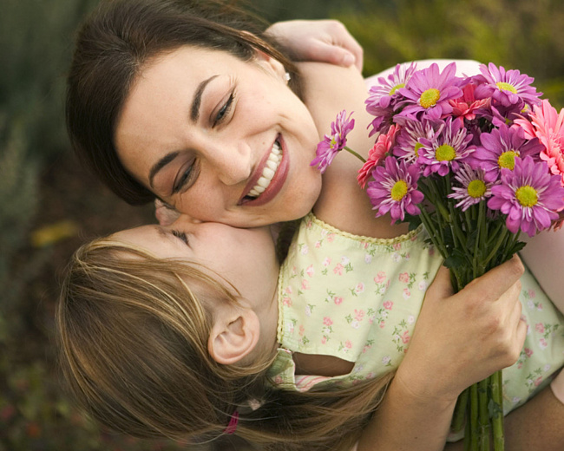
С Днём матери !

Slide 2


Slide 3
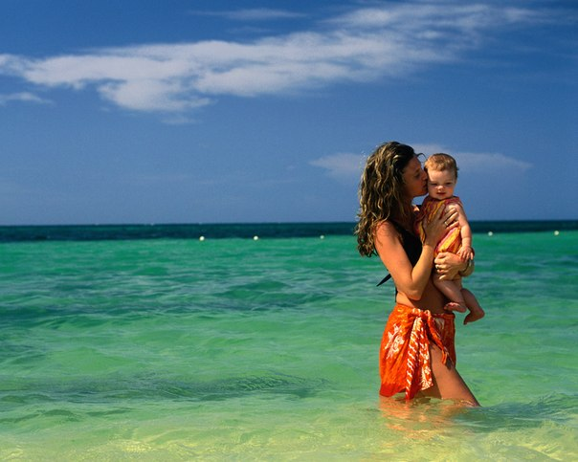
Мама – единственный в мире человек, который любит тебя таким, какой ты есть

Slide 4
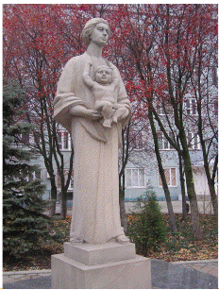
День матери
В России День матери отмечается в соответствии с Указом Президента РФ от 30.01.1998года №120 «О Дне матери» в последнее ноябрьское воскресенье.

Slide 5


Slide 6


Slide 7

На земле хороших людей немало,
Сердечных людей немало,
И все-таки лучше всех на земле - мама.
Моя мама.
Р.Рождественский.

Slide 8


Slide 9
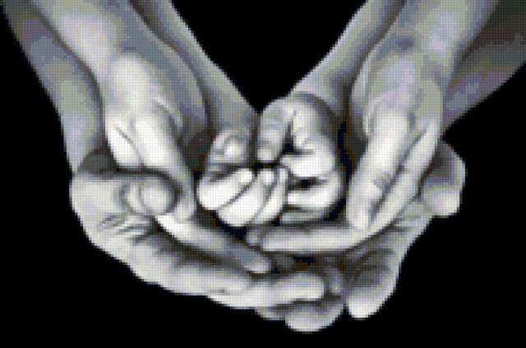
7 я

Slide 10
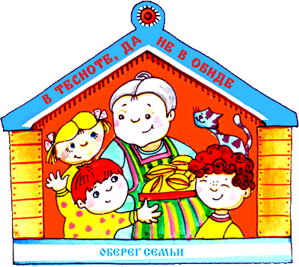
КОНКУРС
“НАРОДНАЯ
МУДРОСТЬ
ГЛАСИТ”

Slide 11
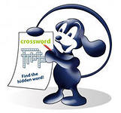
КОНКУРС
« РЕШИ
КРОССВОРД»

Slide 12

вопросы
на
внимание

Slide 13
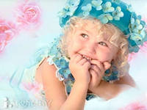
КОНКУРС
“ЗНАЮ ЛИ Я
СВОЕГО
РЕБЕНКА?”

Slide 14

Музыкальный конкурс

Slide 15
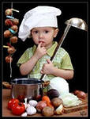
КОНКУРС
“КУЛИНАРНЫЙ”

Slide 16


Slide 17


Slide 18


Slide 19
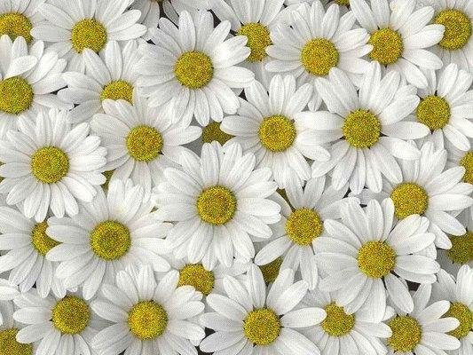
Всем спасибо.
До новых встреч !

